Slide 1

Propiedades Periódicas de los elementos
Carga nuclear efectiva
Tamaño atómico
Tamaño de los iones
Energía de ionización
Afinidad electronica
Electronegatividad

Slide 2
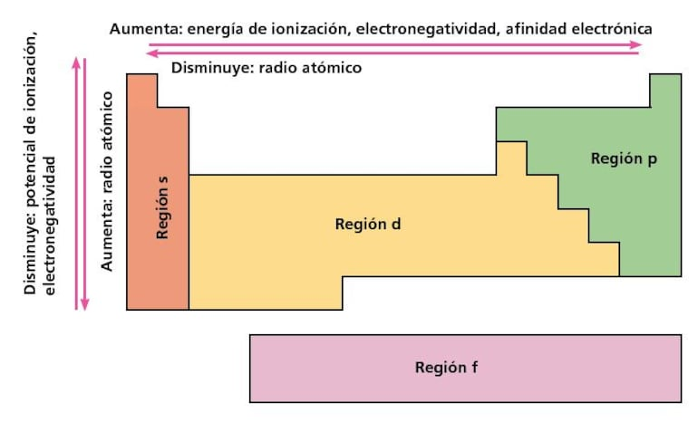

Slide 3
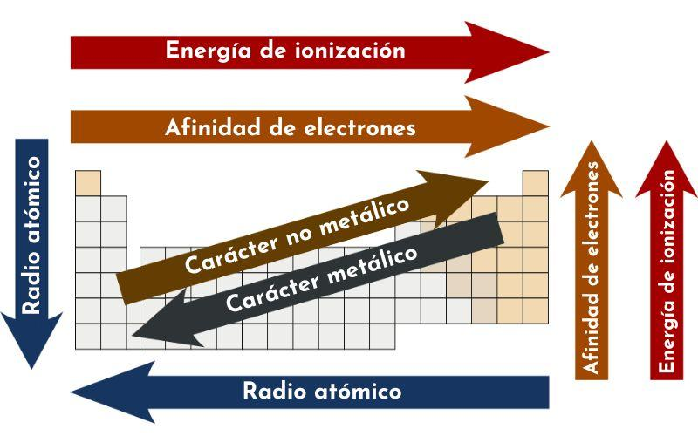

Slide 4
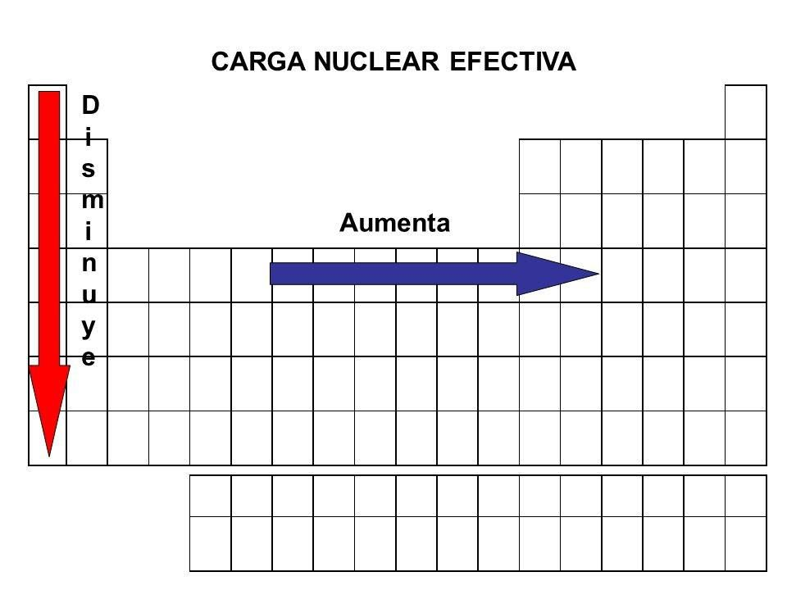

Slide 5
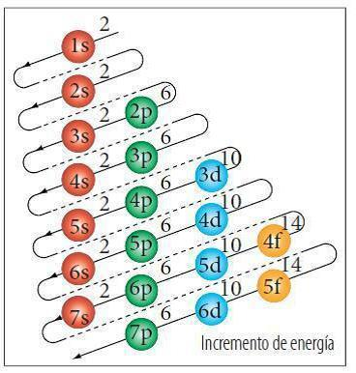
Diagrama de Orbitales:

Slide 6
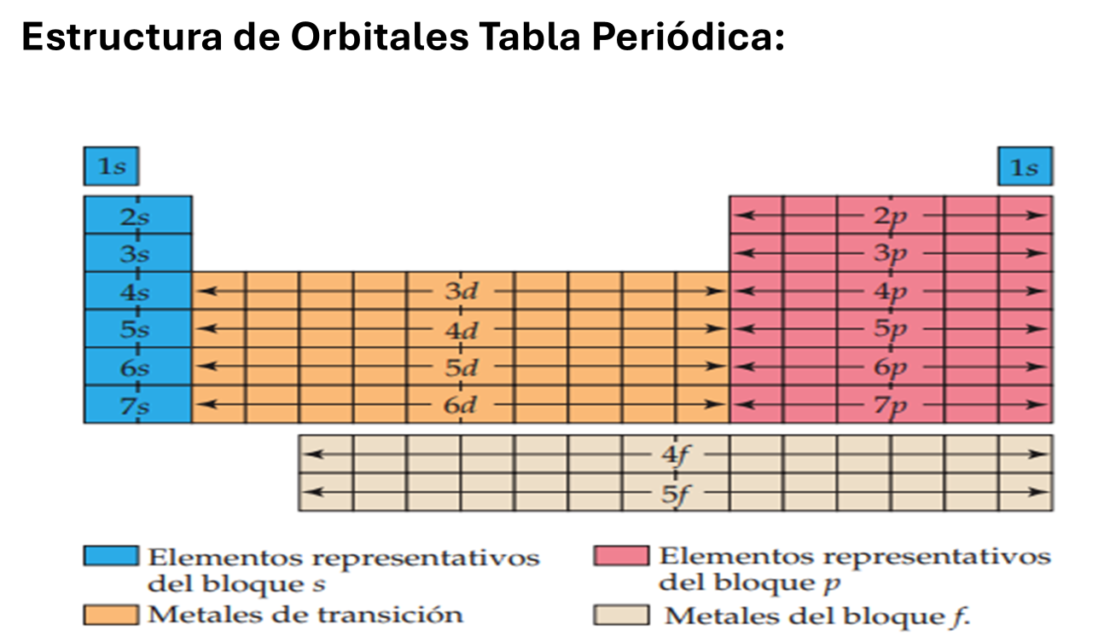

Slide 7
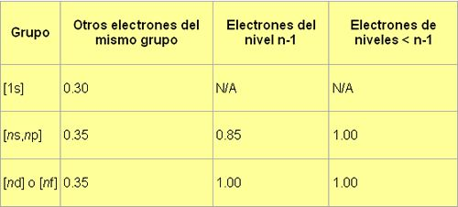
Reglas de Slater para Carga Nuclear Efectiva

Slide 8
Como agrupar los niveles para calculo de carga nuclear efectiva:
(1s)(2s,2p)(3s,3p)(3d)(4s,4p)(4d)(5s,5p)

Slide 9
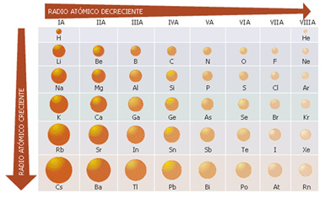
Radio Atomico

Slide 10
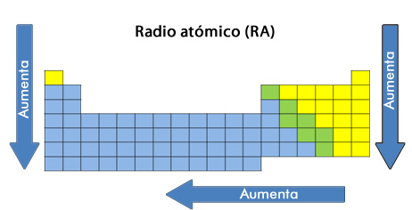

Slide 11
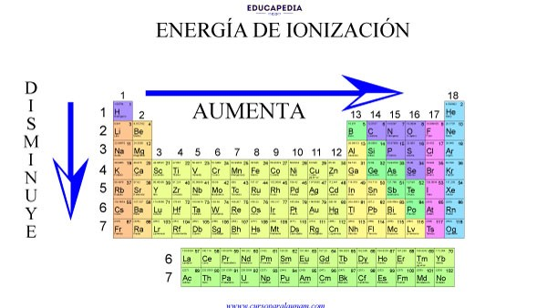

Slide 12
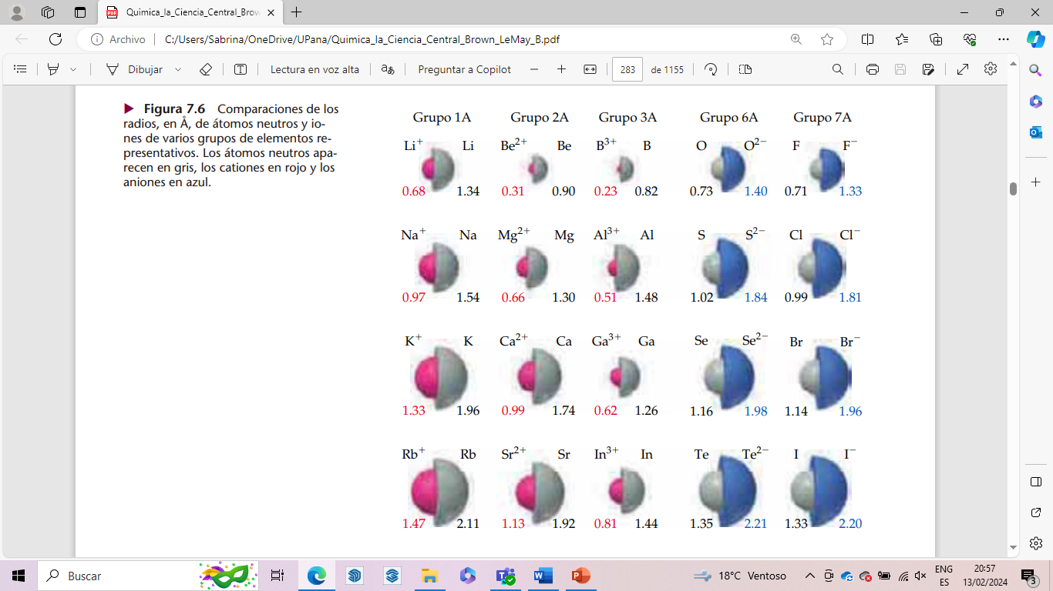

Slide 13
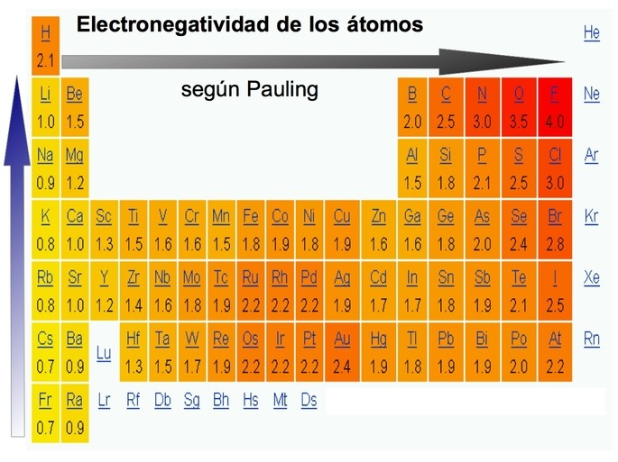

Slide 14
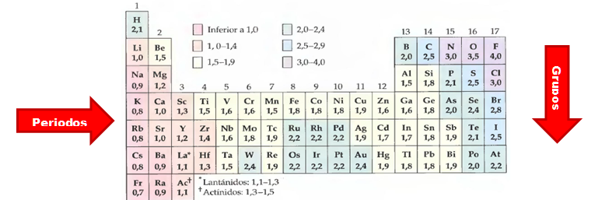
Electronegatividad de Pauling

Slide 15
https://blogs.ugto.mx/rea/clase-digital-3-propiedades-periodicas-de-los-elementos/

Slide 16
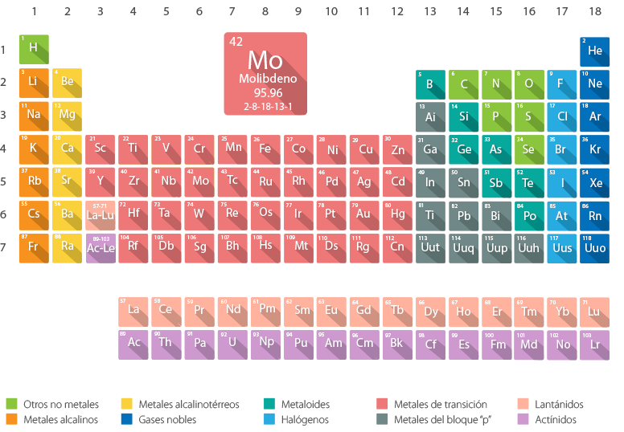
Metales y no Metales

Slide 17
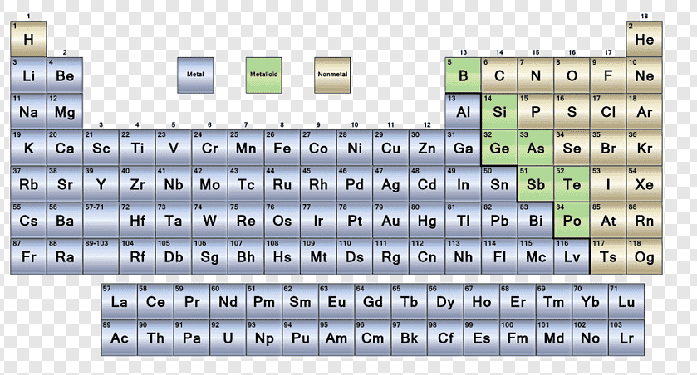

Slide 18
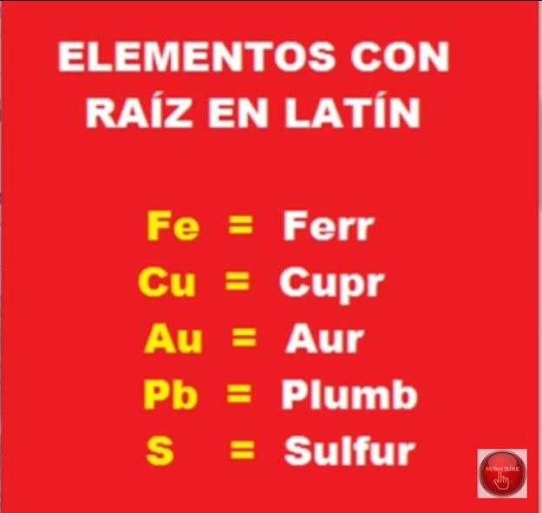
Nomenclatura tradicional:

